Slide 1
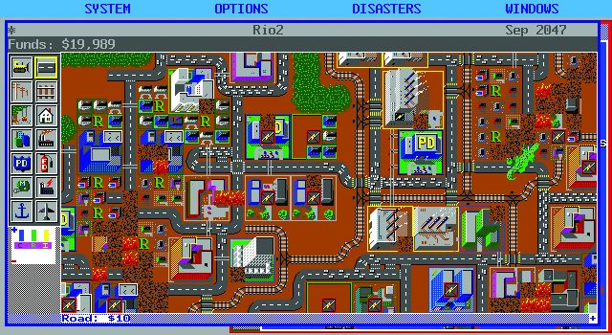

Z3090c Humánní geografie - cvičení
8. seminář
22.–23. 11. 2021

Slide 2
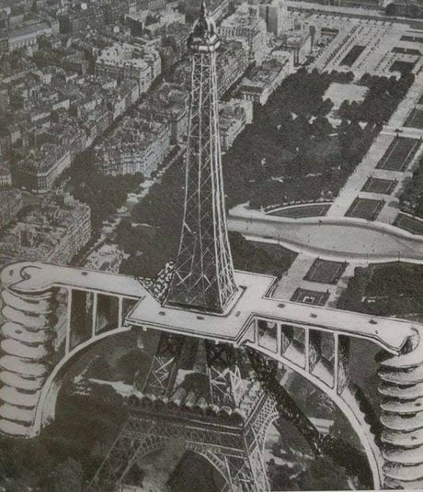



Slide 3
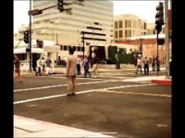

Slide 4
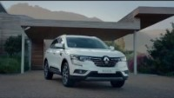

Slide 5


Slide 6


Slide 7


Slide 8
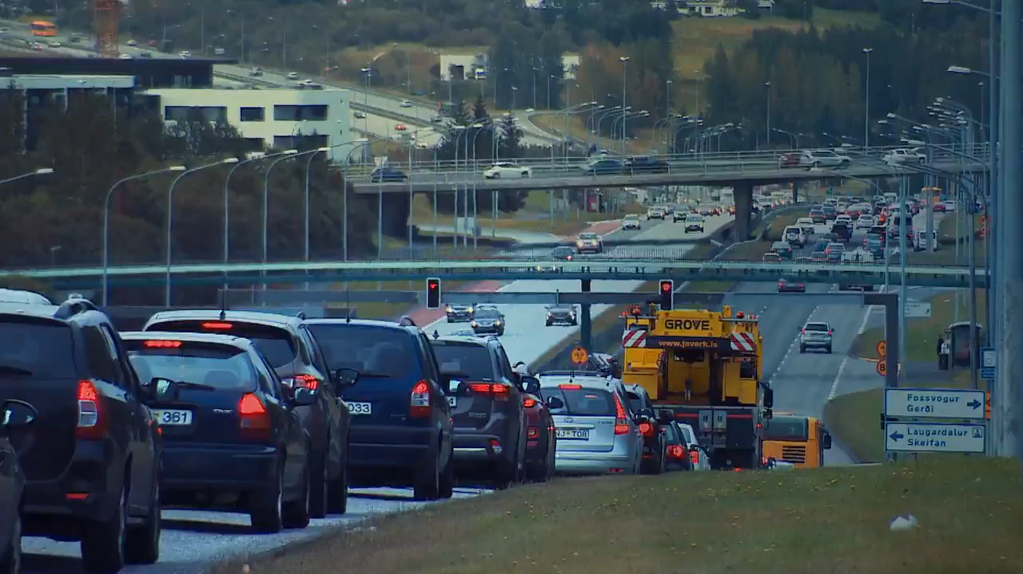

Slide 9


Slide 10
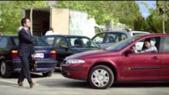

Slide 11
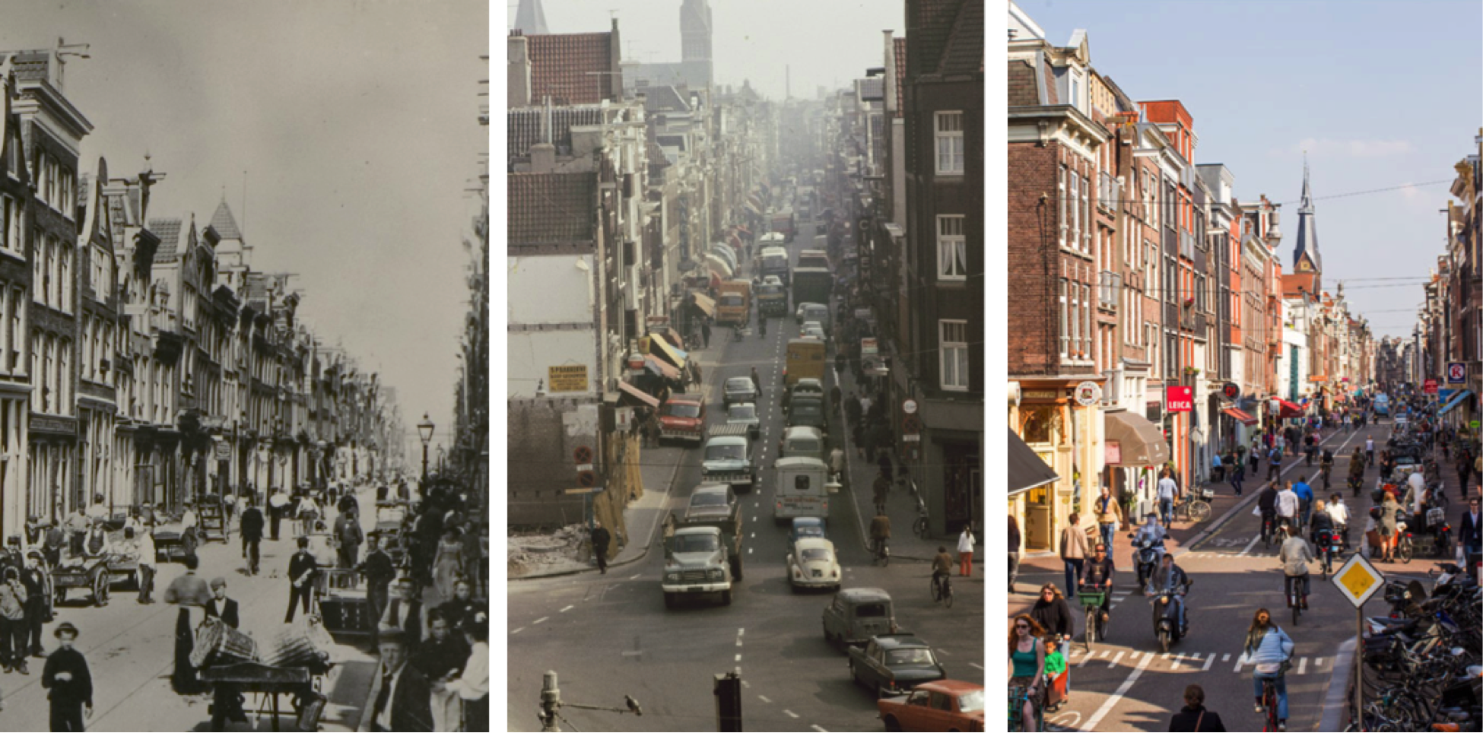

Slide 12
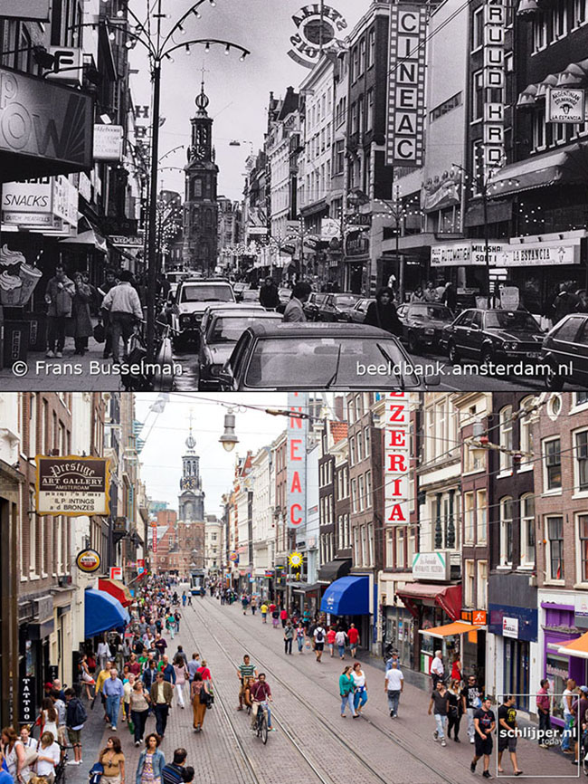

Slide 13
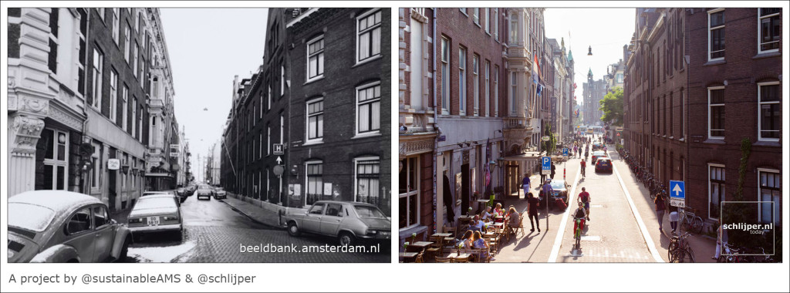

Slide 14
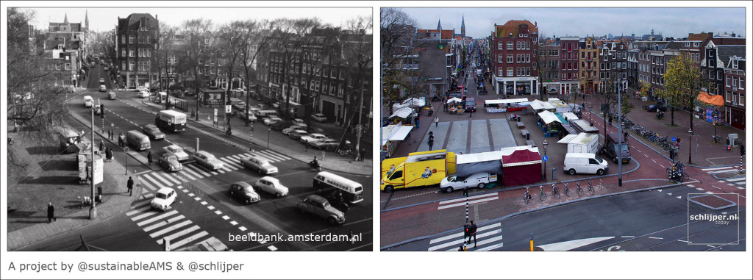

Slide 15
Zadání cvičení
Automobilita – zadání cvičení
Zadání cvičení:
Prostudujte si text Kennetha T. Jacksona The drive-in Culture of Contemporary America z roku 1985. Autor se zamýšlí nad rolí automobilu ve fungování americké společnosti. Popisuje elementy a stavební prvky „automobility“ jako životního stylu a hodnotí její dopady na formování měst, resp. suburbií.
Ve stručném textu (max. strana A4) se zamyslete nad následujícími otázkami:
Do jaké míry je autorův náhled na provázání automobilu a každodenního života reálný?
Lze popisované americké reálie přenést beze zbytku do prostředí současné Evropy, resp. současné ČR?
Pokud bychom podobně studovali situaci v ČR (SR), jaké příznaky, prvky a procesy „automobilitní kultury“ byste identifikovali vy?
Má vůbec v prostředí ČR (SR) smysl hovořit o automobilitě jako specifickém životním stylu? Pokud ano, jak moc ovlivňuje prostorové fungování společnosti?

Slide 16
Zadání cvičení
Automobilita – souhrnné požadavky
Obsah cvičení:
Dodržení základních instrukcí organizace cvičení a požadavků (!)
Samotné vypracování cvičení bude obsahovat:
  Zaměřte se na klíčová témata patřící do automobility a „auto versus město“ a vypracujte reakce na položené otázky vycházející ze studia textu (max. 1 strana A4).
  Váš pohled nesmí být nutně černobílý (ano/ne).
  Závěr bude součástí cvičení a bude obsahovat shrnutí zjištěných poznatků (i v tomto případě je nutné dodržet cca. 180 slov)
Deadline pondělní skupiny: 29. 11. 2021 23.59.
Deadline úterní skupiny: 30. 11. 2021 23.59

Slide 17



Dotazy?
Děkuji za pozornost

